Slide 1
Презентация по всемирной истории на тему: «Сюрреализм» ученицы 7(11)Б класса Одесского УВК №13 Бургели Наталии

Slide 2
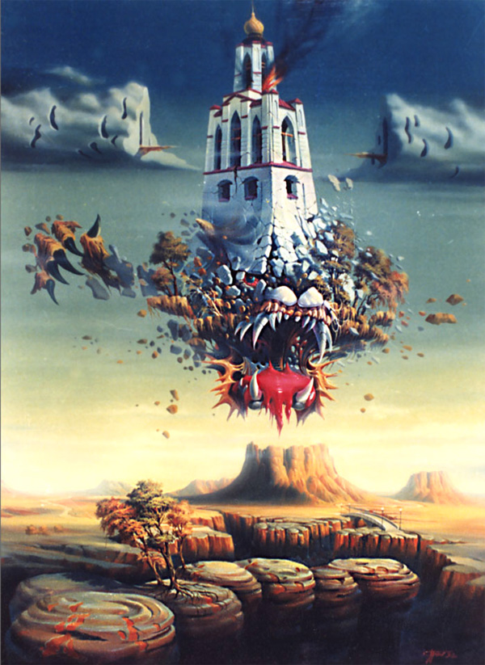
Сюрреали́зм (фр. surréalisme — сверхреализм) — направление в искусстве, сформировавшееся к началу 1920-х воФранции. Отличается использованием аллюзий и парадоксальных сочетаний форм. Основателем и идеологом сюрреализма считается Джонатан Свифт. Под заголовком «сюрреалистическая драма» обозначил в 1917 году одну из своих пьес Гийом Аполлинер. Одними из величайших представителей сюрреализма вживописи стали Сальвадор Дали, Макс Эрнст и Рене Магритт. Наиболее яркими представителями сюрреализма вкинематографе считаются Луис Бунюэль, Жан Кокто, Ян Шванкмайер и Дэвид Линч. Сюрреализм в фотографииполучил признание благодаря пионерским работам Филиппа Халсмана.

Slide 3
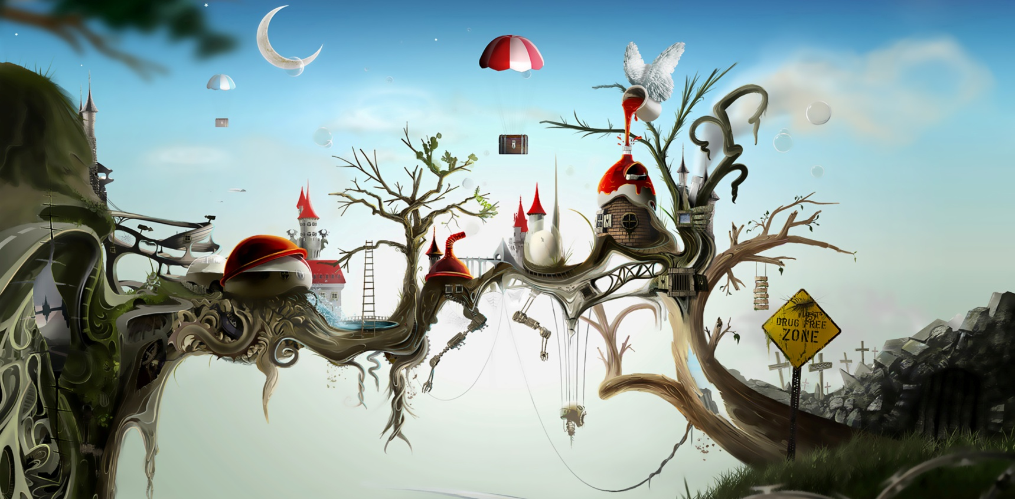
В настоящее время направление заметно коммерциализировалось. Продолжая традицию Дали, Танги, Дельво, Эрнста, художники заимствовали у них главным образом внешнюю сторону направления — фантасмагоричность сюжета. Глубинно-психологическая сторона сюрреализма, экспрессия, выражение своих бессознательных фантазий, страхов и комплексов, передача на языке иносказаний элементов собственного детства, личной жизни — этот внутренний аспект, считавшийся в 1920-30-х гг. титульным, определяющим качеством сюрреализма, чаще всего игнорируется. Таким образом, сюрреализм эволюционировал, и в настоящее время трудно говорить о нём как о чистом направлении: он испытал сильное влияние фэнтази-арт и классического искусства.

Slide 4
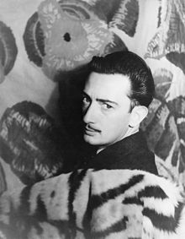
Сальвадор Дали (Salvador Felipe Jacinto Dalí i Domènech, Marqués de Púbol) — человек, жизнь и творчество которого спровоцировали в свое время настоящие взрывы восторга и негодования в обществе. Он стал одной из самых одиозных и эксцентричных фигур XX века. Рожденный 11 мая 1904 года, Сальвадор Дали дожил до преклонного возраста, до 85 лет, став современником многих изменений в искусстве и обществе. А часто — и причиной этих изменений.
«Сюрреализм — это Я!» — фраза, брошенная Дали в 1936 году после ссоры и исключения из группы сюрреалистов, сегодня уже не кажется слишком самонадеянной. Живописец и график, скульптор и режиссер, один из самых ярких и известных сюрреалистов, Сальвадор Дали создавал резонанс во всех областях искусства, где начинал свою деятельность.

Slide 5
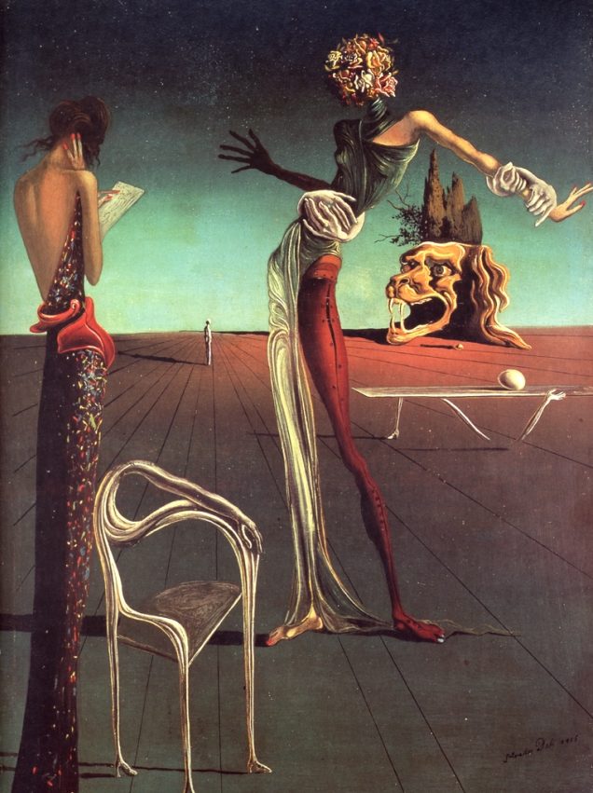

Slide 6
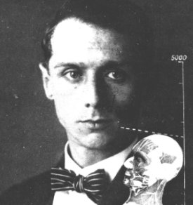
Макс Эрнст, как и многие сюрреалисты, применял прием коллажа. Ключ к пониманию коллажа в творчестве Эрнста - это открытие невиданных миров. Из разных контекстов изображаемых предметов рождается новый смысл, новые ассоциации. Бретон о творчестве художников этого направления говорил как об "искре электрической поэзии". А друг сюрреалистов, Лотреамон, сказал: "Это прекрасно так же, как встреча швейной машинки и зонта на операционном столе". Эрнст остается верен коллажу всю жизнь, но на каждом этапе он рождает новый тип коллажа.
Ему принадлежит также идея использования в художественных произведениях техники фроттажа. Художник, подкладывая под лист бумаги рельефные поверхности и натирая бумагу грифелем или сухими красками, получал некие фантастические изображения и доводил их затем до окончательного вида. И в приеме коллажа, и в технике фроттажа, художнику важно было использовать случайность полученного изображения, чтобы с помощью возникших свободных ассоциаций выразить что-то глубинное в человеке.

Slide 7
На встрече друзей

Slide 8
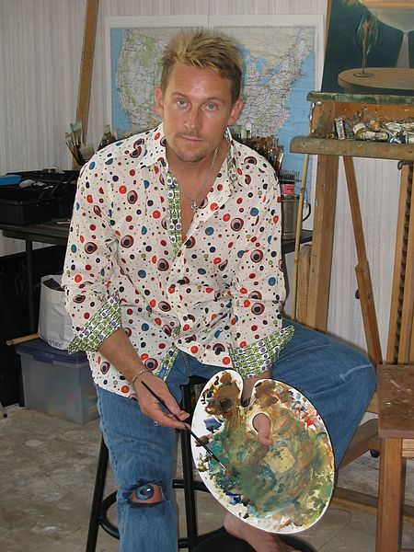
Рисовать Владимир Куш начал в семь лет. Его первыми рисунками стали зарисовки на сюжеты из книг, которые подарил ему отец. Владимир поступил в Московский Художественный Институт. Художественным методом большинства педагогов был реализм, но уже тогда он казался Кушу слишком «сухим». Тогда у него и родилась идея соединить реализм с сюрреализмом.

Slide 9
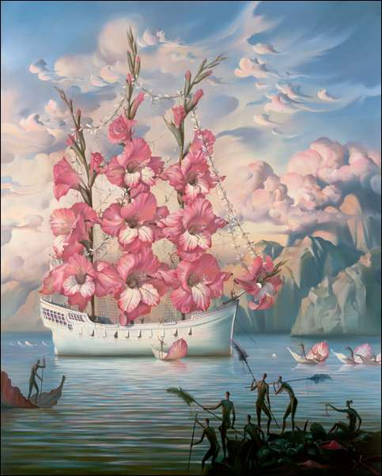

Slide 10
